Slide 1


Slide 4

3
2
1
3
2
1

Slide 5

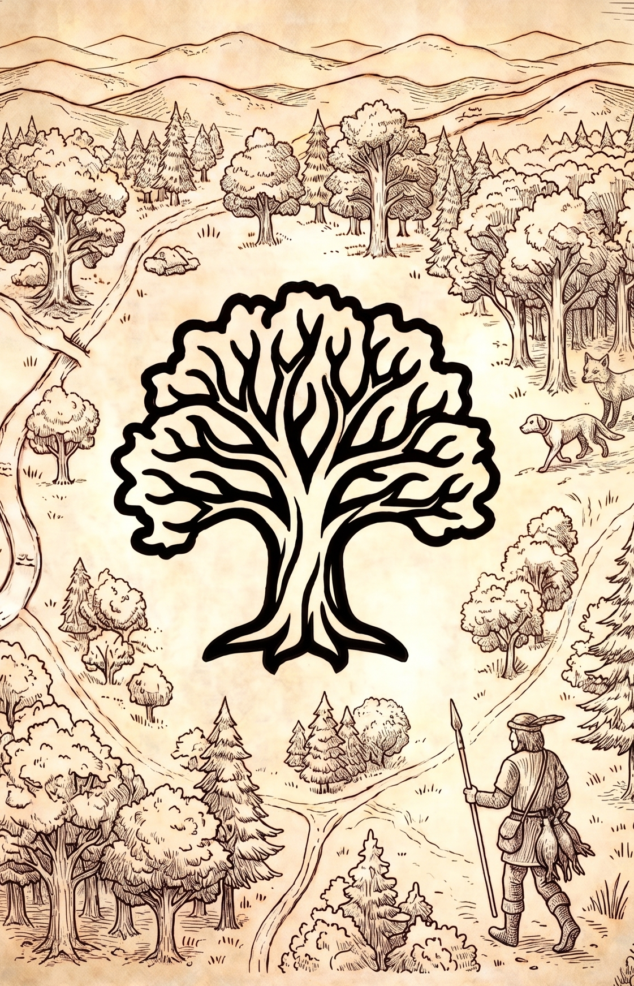
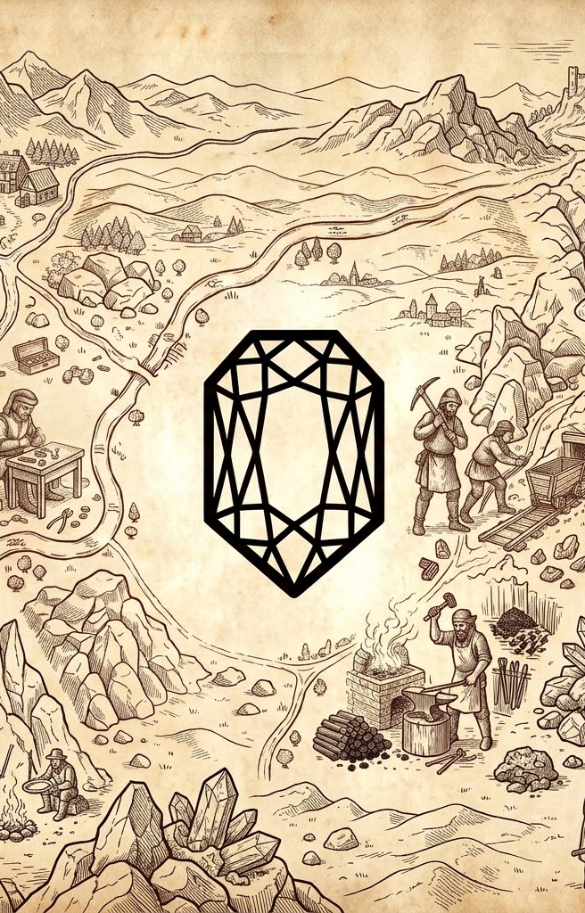
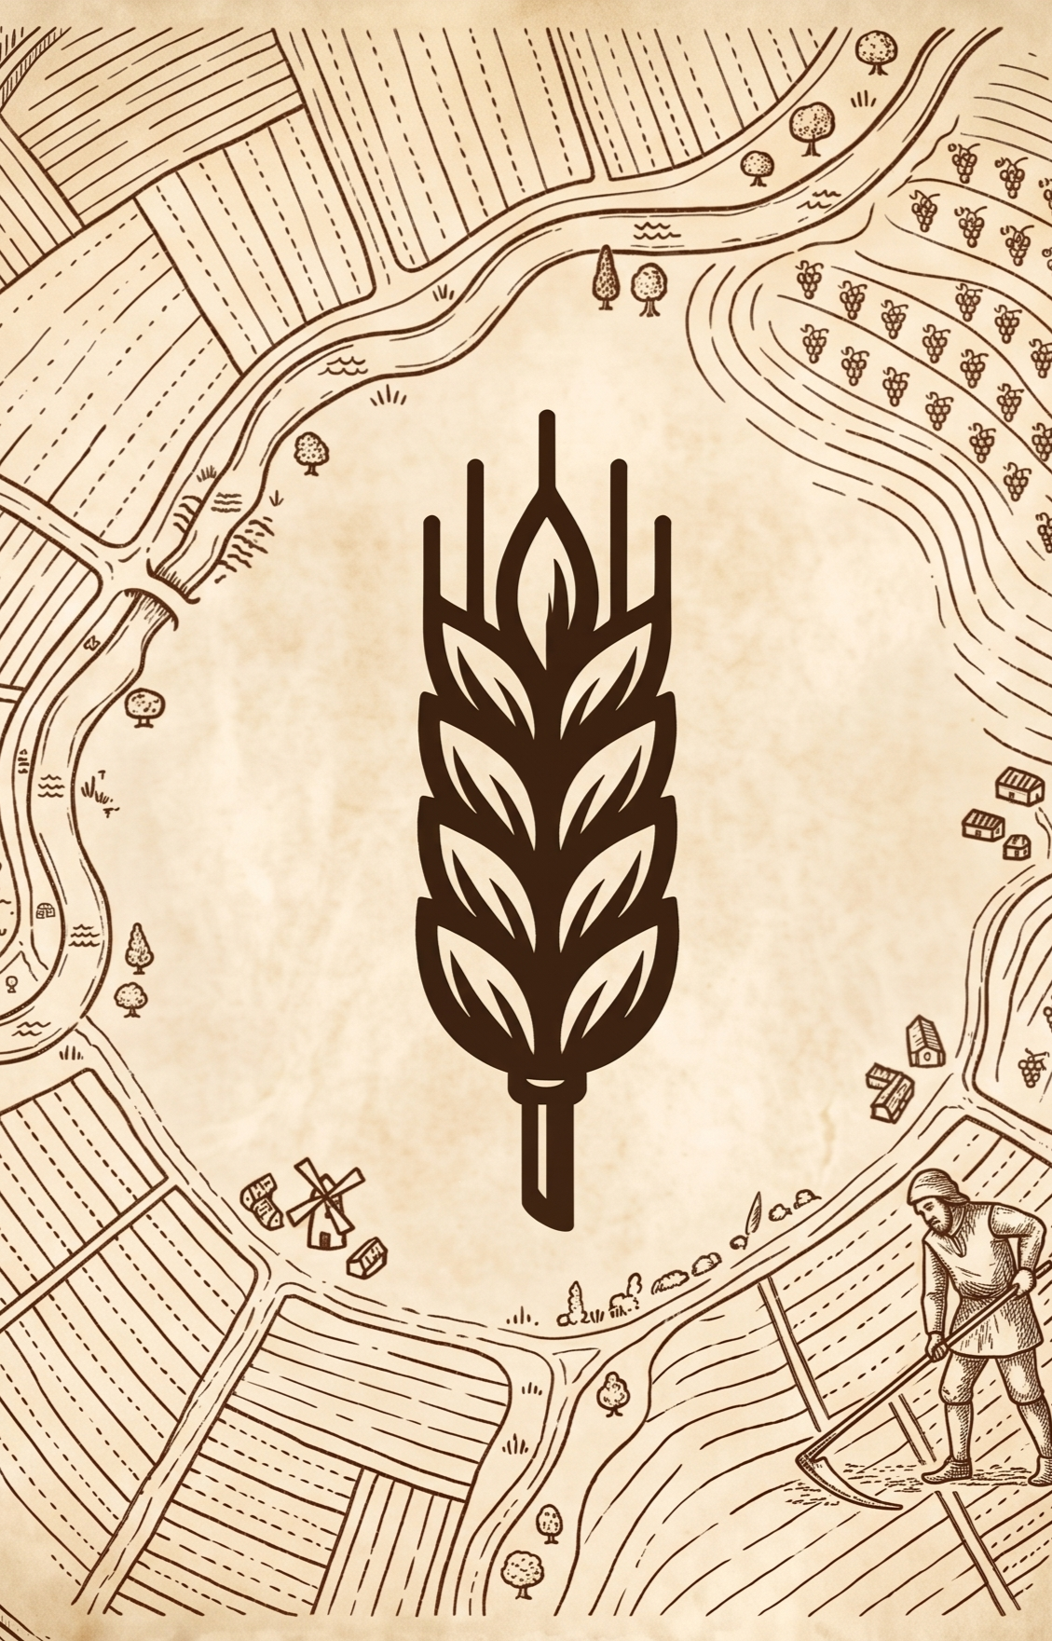

Slide 6





+ Couleurs ≠
1 joueur avec 0 Compagnie ➔ STOP
+ Couleurs ≠
1 joueur avec 0 Compagnie ➔ STOP
8
Action sur Fief
Compagnies
8
Action sur Fief
Compagnies
Tuile
➔
Retraite
Réserve
Tuile
➔
Retraite
Réserve
7
7
6
Construire
3
3
-
6
Construire
3
3
-
Les Marches : Escarmouche
Les Marches : Escarmouche
Ruiner
3
-
3
Ruiner
3
-
3
5
Annexer
9
3
6
5
Annexer
9
3
6
4
Déplacer Seigneur N Tuiles
N
4
Déplacer Seigneur N Tuiles
N
3
Chevauchée Lointaine
3
3
Chevauchée Lointaine
3
2
Construire Fief
3
2
Construire Fief
3
1
Recruter N Compagnies
N
1
Recruter N Compagnies
N
Disperser Compagnies
1
Disperser Compagnies
1
Concentrer Compagnies
1
Concentrer Compagnies
1

